Slide 1

CHÀO MỪNG CÁC EM ĐẾN VỚI TIẾT HỌC
GV: Chu Thị Hà

Slide 2


KHỞI ĐỘNG

Slide 3


TỘI PHẠM TRUY NÃ HÀNH TINH
Virut chuyên đánh cắp màu sắc của các hành tinh

Slide 4

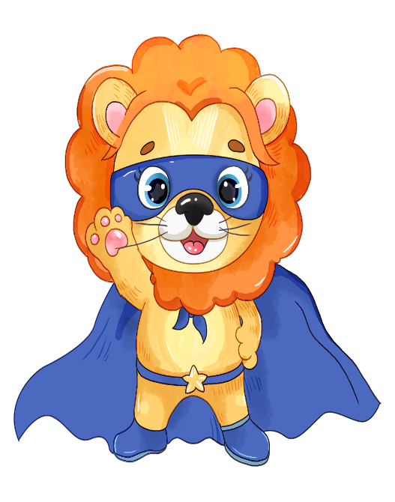

TÌM LẠI MÀU SẮC
Các bạn hãy giúp siêu anh hùng tìm lại màu sắc cho hành tinh này nhé bằng cách trả lời đúng các câu hỏi!
Ta sẽ lấy hết màu sắc của hành tinh này!

Slide 5





Slide 6







Tính:
$$\underline{−\begin{aligned} 547 \\ 28\end{aligned}}$$
?
A. 532
B. 519
C. 522
D. 529

Slide 7

Tính:
$$\underline{+\begin{aligned} 197 \\ 11\end{aligned}}$$
?
A. 221
B. 108
C. 208
D. 313

Slide 8

Tính:
$$\underline{−\begin{aligned} 111 \\ 20\end{aligned}}$$
?
A. 101
C. 90
C. 80
D. 91

Slide 9

Tính:
$$\underline{+\begin{aligned} 899 \\ 1\end{aligned}}$$
?
A. 800
B. 890
C. 900
D. 910

Slide 10

EM ÔN LẠI NHỮNG GÌ ĐÃ HỌC

Slide 11


Tiết 1

Slide 12

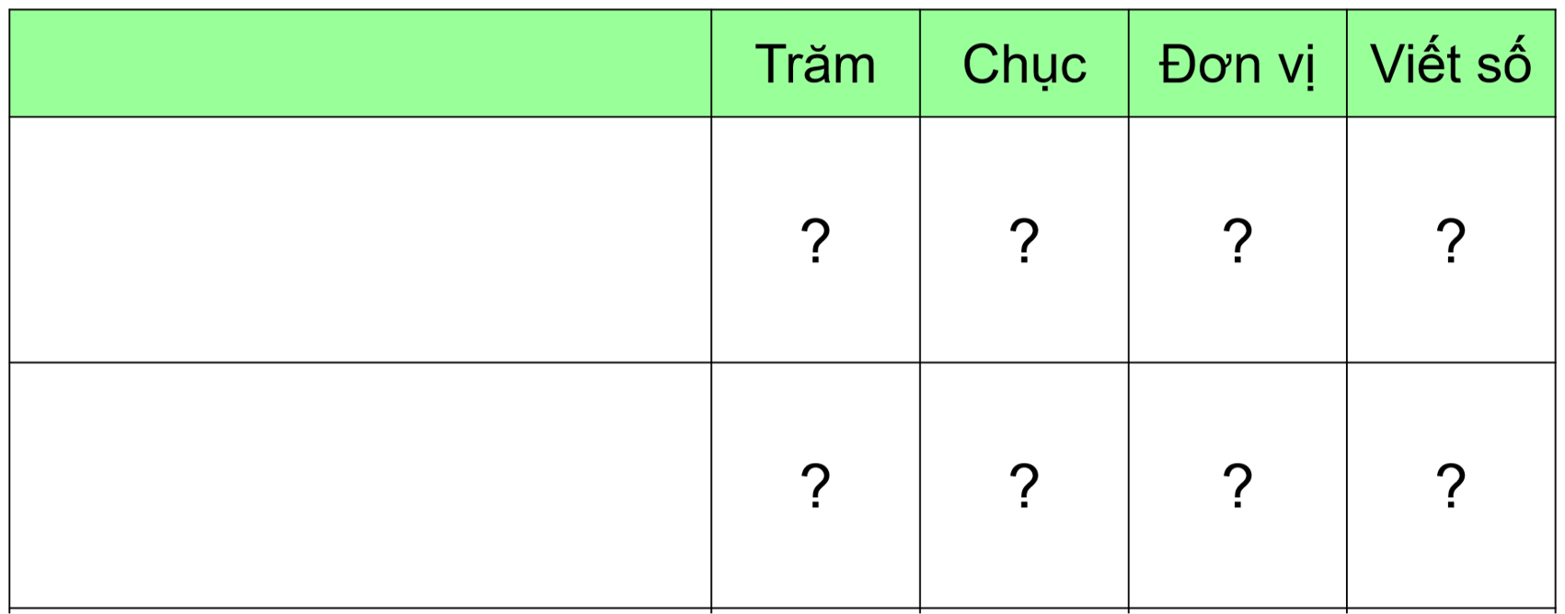
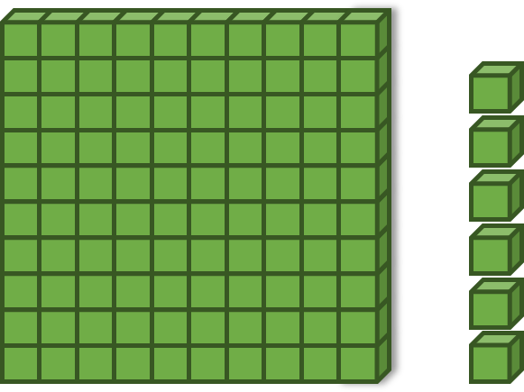
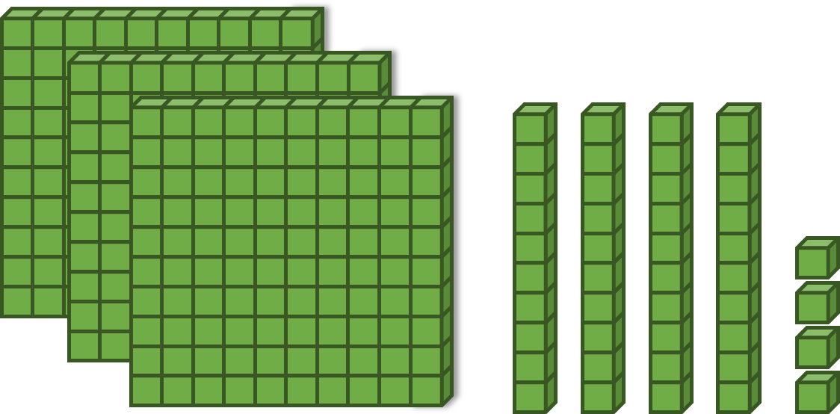
1
a) Số ?
1
0
6
106
3
4
4
344

Slide 13
1
b) Số ?
a) 391 gồm trăm, chục và đơn vị,
ta viết 391 = + + .
?
?
?
3
9
1
?
?
?
300
90
1
b) 928 gồm trăm, chục và đơn vị,
ta viết 928 = + + .
?
?
?
9
2
8
?
?
?
900
20
8
c) 770 gồm trăm, chục và đơn vị,
ta viết 770 = + + .
?
?
?
7
7
0
?
?
?
700
70
0

Slide 14
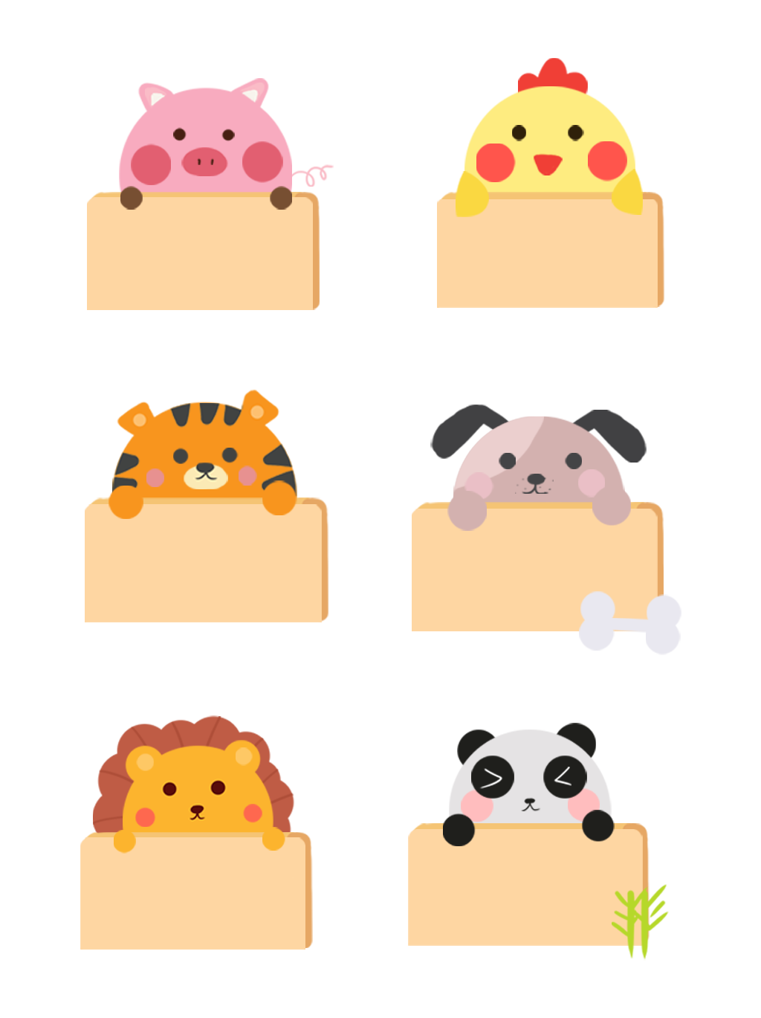
2
> ; < ; = ?
298 503
972 890
189 189
403 430
?
<
=
?
?
?
<
>

Slide 15
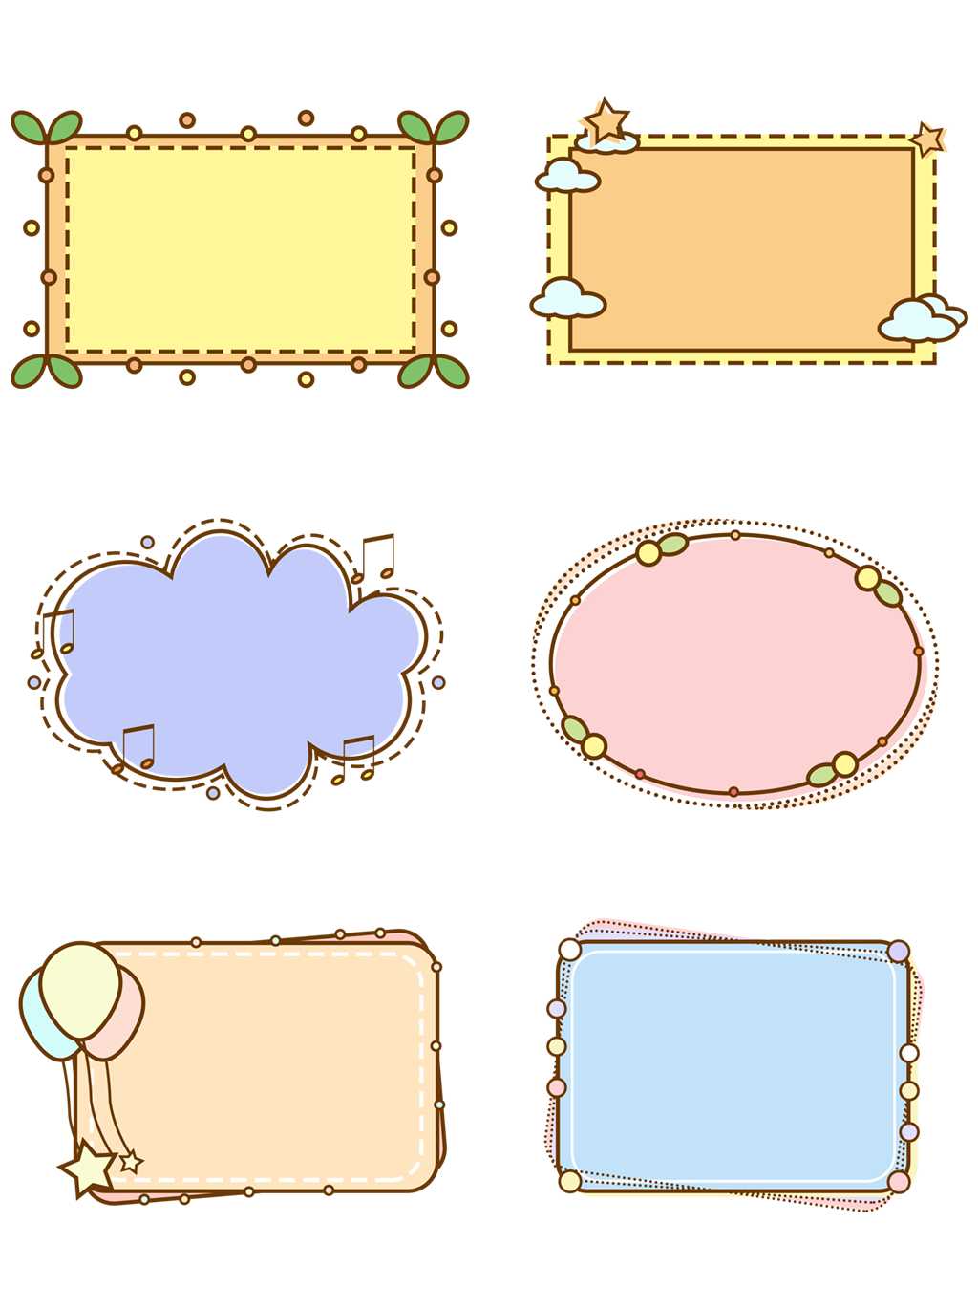
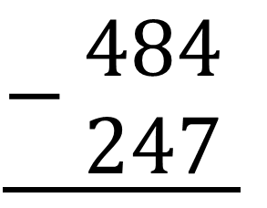
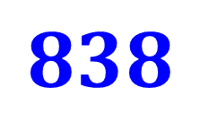
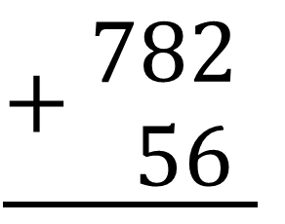
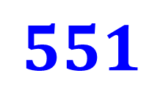
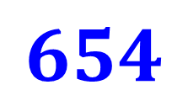
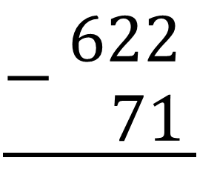
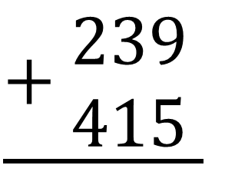
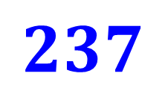
3
a) Đặt tính rồi tính:
239 + 415
782 + 56
484 – 247
622 – 71
$$\underline{+\begin{aligned} 239 \\ 415\end{aligned}}$$
$$\underline{+\begin{aligned} 782 \\ 56\end{aligned}}$$
$$\underline{−\begin{aligned} 484 \\ 247\end{aligned}}$$
$$\underline{−\begin{aligned} 622 \\ 71\end{aligned}}$$
$$654$$
$$838$$
$$237$$
$$551$$

Slide 16
3
b) Số ?
907
707
507
?
952
852
752
?
307
652
807
607
407
?
752
652
552
?
207
452
707
?
?
?
552
?
?
?
507
307
107
452
352
252

Slide 17






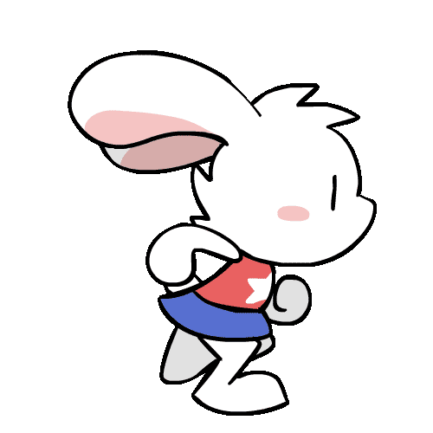
RÙA VÀ THỎ

Slide 18
LUẬT CHƠI
Chia lớp làm 2 đội, 1 đội làm rùa và 1 đội làm thỏ. Có 8 câu hỏi, Khi trả lời đúng 1 câu hỏi sẽ được tiến lên 1 bước. Đội nào tới đích trước sẽ giành chiến thắng.

Slide 19










THỎ
RÙA

Slide 20

Tính:
$$\underline{−\begin{aligned} 547 \\ 175\end{aligned}}$$
?
A. 372
B. 472
C. 382
D. 272

Slide 21
Số 580 gồm:
A. 5 trăm 8 chục và 10 đơn vị
B. 5 trăm 8 chục và 0 đơn vị
C. 5 trăm 0 chục và 8 đơn vị

Slide 22

Tính:
$$\underline{+\begin{aligned} 377 \\ 413\end{aligned}}$$
?
A. 800
B. 780
C. 777
D. 790

Slide 23
Điền dấu (>, <, =) vào ô trống:
459 678
A. >
B. <
C. =

Slide 24

Tính:
$$\underline{+\begin{aligned} 547 \\ 135\end{aligned}}$$
?
A. 672
B. 692
C. 682
D. 456

Slide 25
Điền dấu (>, <, =) vào ô trống:
459 459
A. >
B. <
B. <

Slide 26

Tính:
$$\underline{+\begin{aligned} 555 \\ 45\end{aligned}}$$
?
A. 590
B. 600
B. 599
D. 580

Slide 27
Số 606 gồm:
A. 6 trăm 0 chục và 6 đơn vị
B. 6 trăm 6 chục và 0 đơn vị
C. 6 trăm 10 chục và 6 đơn vị

Slide 28

CỦNG CỐ - DẶN DÒ

Slide 29


Tạm biệt và hẹn gặp lại

